Slide 1

Optimaler Lebenslauf
Von Leonard Bunea und Konrad Guntendorfer

Slide 2
Warum ist ein Lebenslauf wichtig?

Slide 3

Laut Studie: 68% wichtig
erster Eindruck → soll aussagekräftig sein
nur kurz angeschaut

Slide 4
Was soll im Lebenslauf stehen?

Slide 5
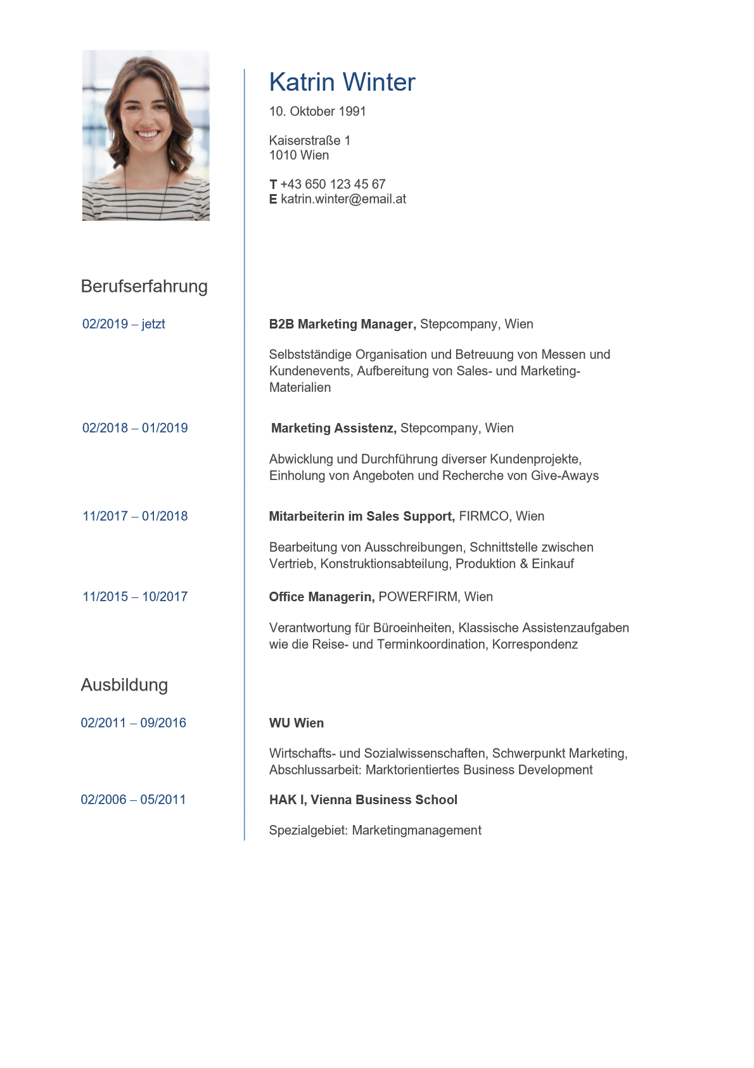
Persönliche Informationen
Kontaktdaten
Professionelles Foto
Anstrebungen & Ziele
Wo man schon gearbeitet hat
Schulische Ausbildung
Besondere Kenntnisse
Qualificationen
Erlernte Sprachen
Hobbys

Slide 6
Wie soll ein Lebenslauf aussehen?

Slide 7

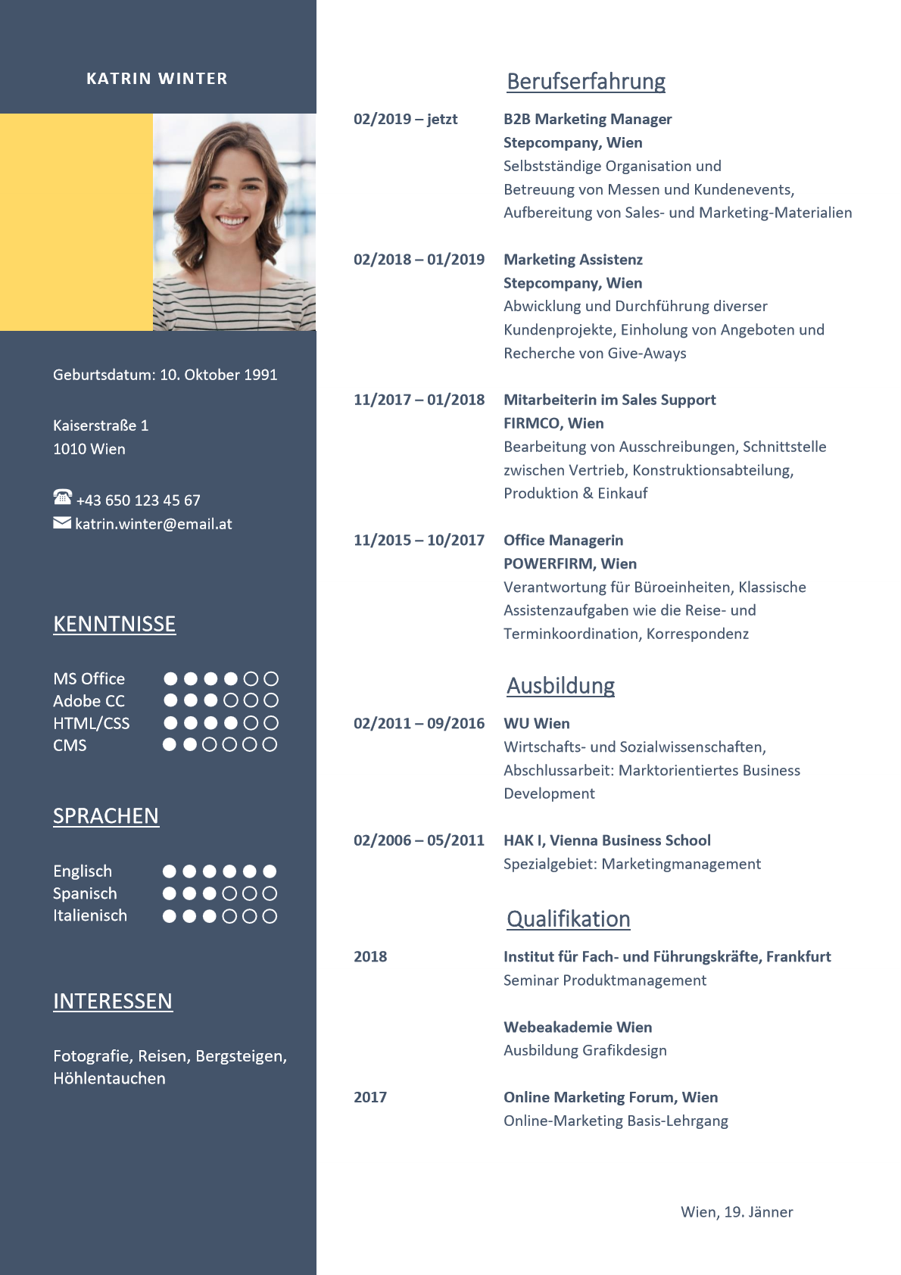
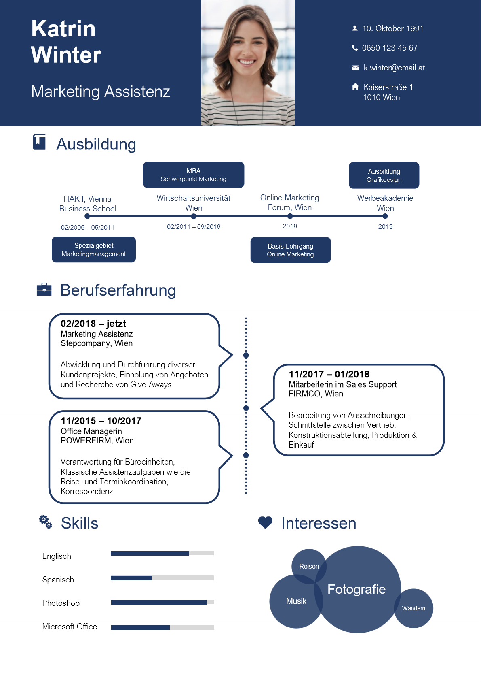
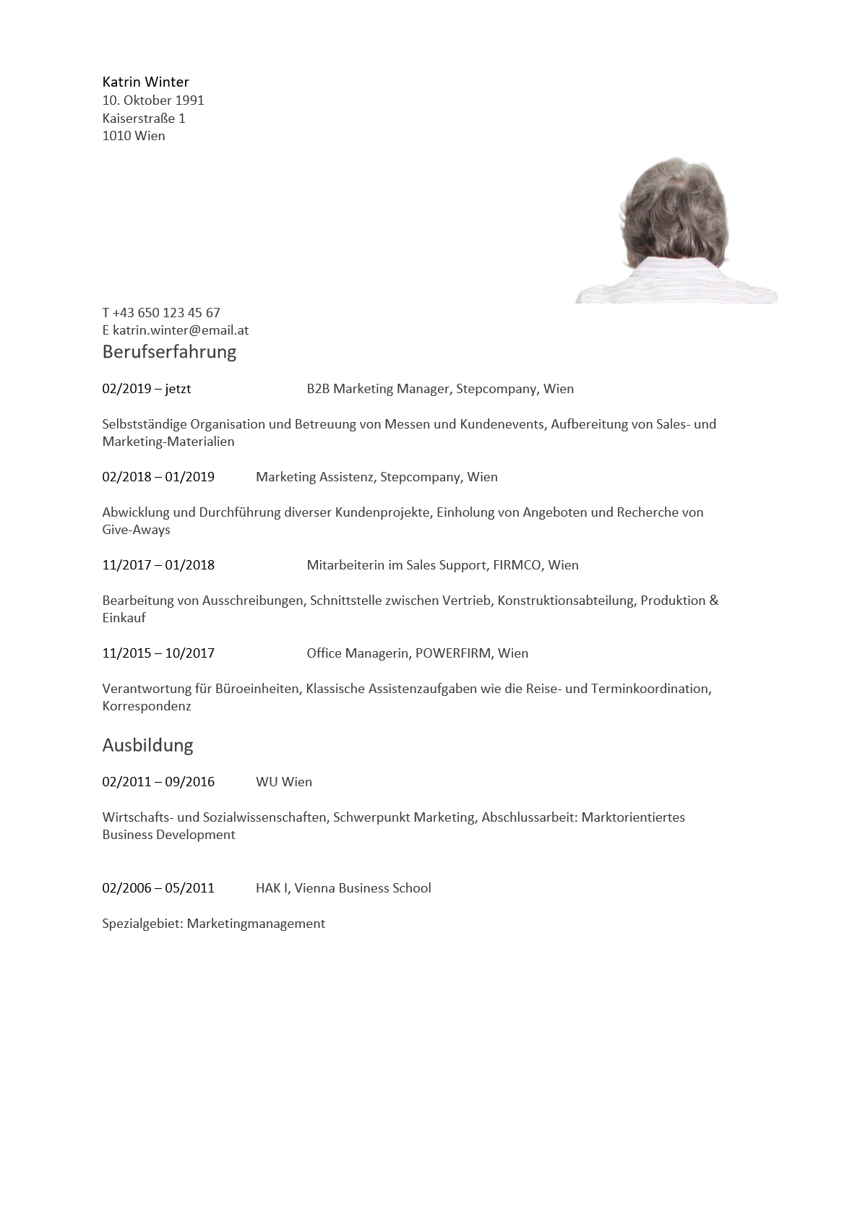

Slide 8

Es ist vorbei.
Hoffentlich können unsere Information behilflich sein.

